Slide 1
#G3
BT 1 – Simulator Credite

Slide 2
Brief 1 BT – Simulator Credit
De ce am ales brieful ?
Rezolva o problema reala & adauga valoare
Bine structurat & explicat
Cel mai complex (d.p.d.v al activitatilor folosite)
Modular – am reusit usor sa impartim taskurile

Slide 3
Solutia
Proces automatizat pentru:
simularea obtinerii unui credit pentru clientii eligibili
selectarea celei mai avantajoase variante de credit
Brieful descrie 8 taskuri:
Trigger – User input
Interogare Mfinante
Intepretare Rezultat
Simulare Scandetar
Interpretare Rezultat
Salvare fiser Excel
Notificare Client
Lista Cuiuri

Slide 4
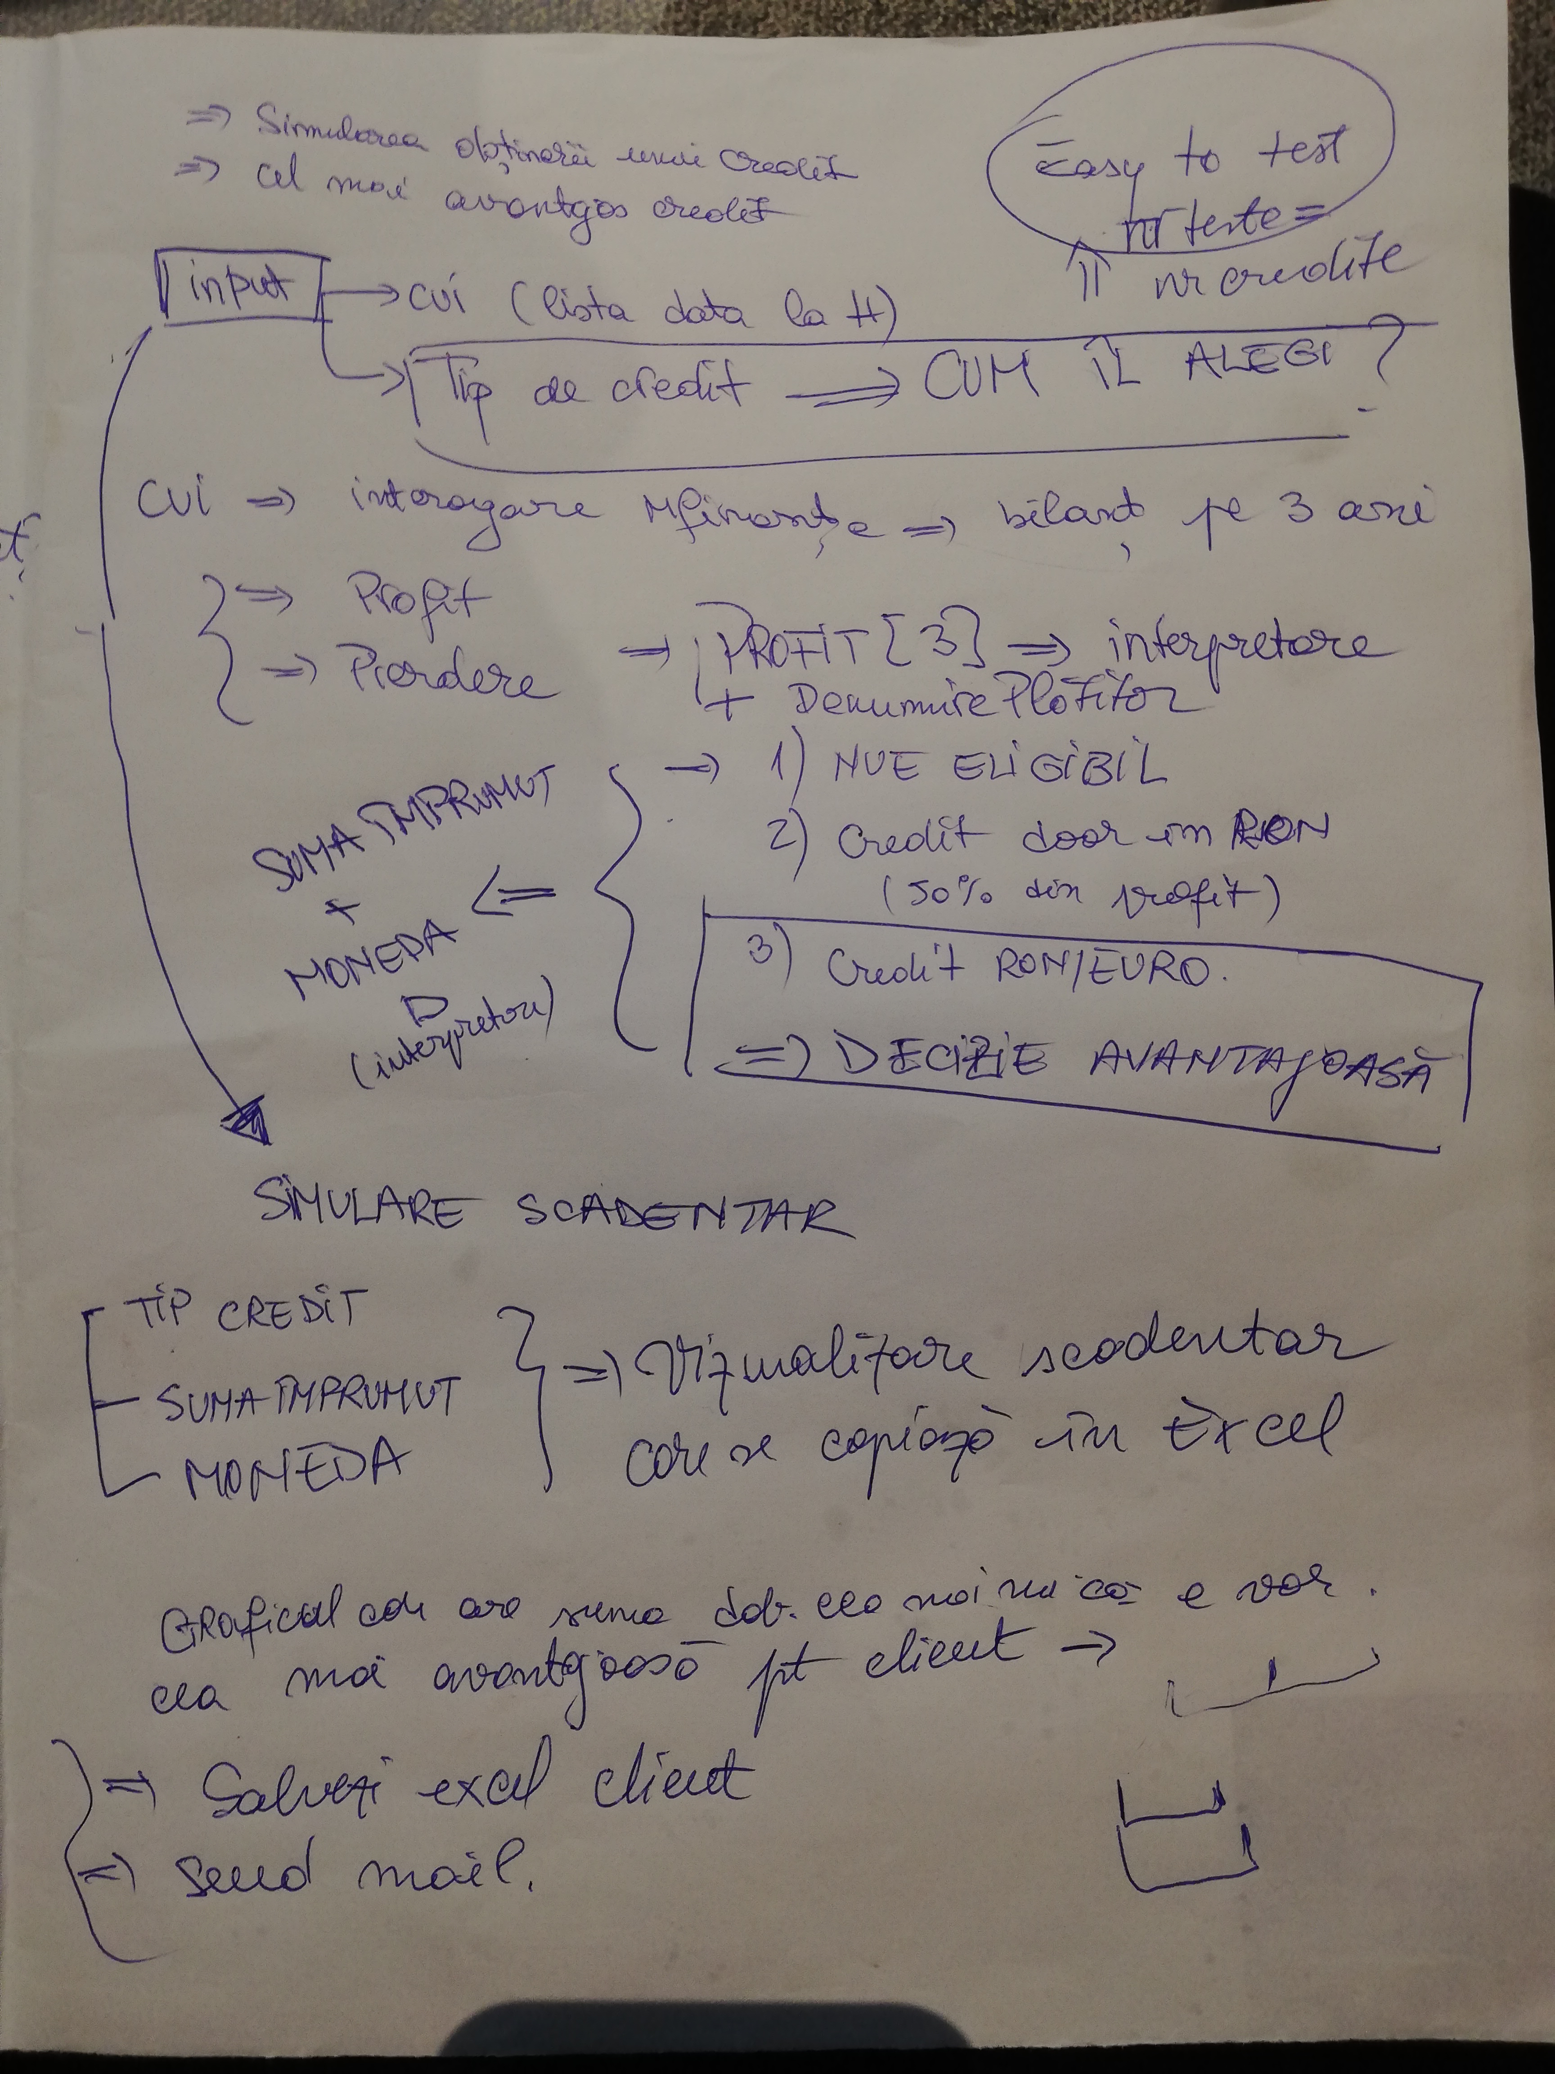
Solutia - Abordare
Fiecare membru responsabil de 2-3 taskuri
1 task = 1 workflow cu input & output prestabilite
Workflow-urile legate prin Framework
Coada de interogari in Orchestrator

Slide 5
Challenge-uri
Siteul mfinante.gov.ro blocheaza accesarea din IE
Simulatorul de credit BT prezinta campuri cu continut dinamic
Limitari client-side ale valorilor campurilor (max suma)
Siteul BT contine un tabel cu o coloana ascunsa in plus

Slide 6
Challenge-uri 2
Pop-up cu 2 campuri (CUI si Credit Type)
Solutia 1: 2 input dialog
Solutia 2 : Custom Activity (Harder than we thought)
Solutia 3 : Orchestrator Queue cu perechi de inputuri
SMTP Mail > Send Outlook Mail

Slide 7
Ce puteam face mai bine
Error handling
Try Catch-uri
Mai mult focus pe functionalitate
Modularizare
Optimizare

Slide 8
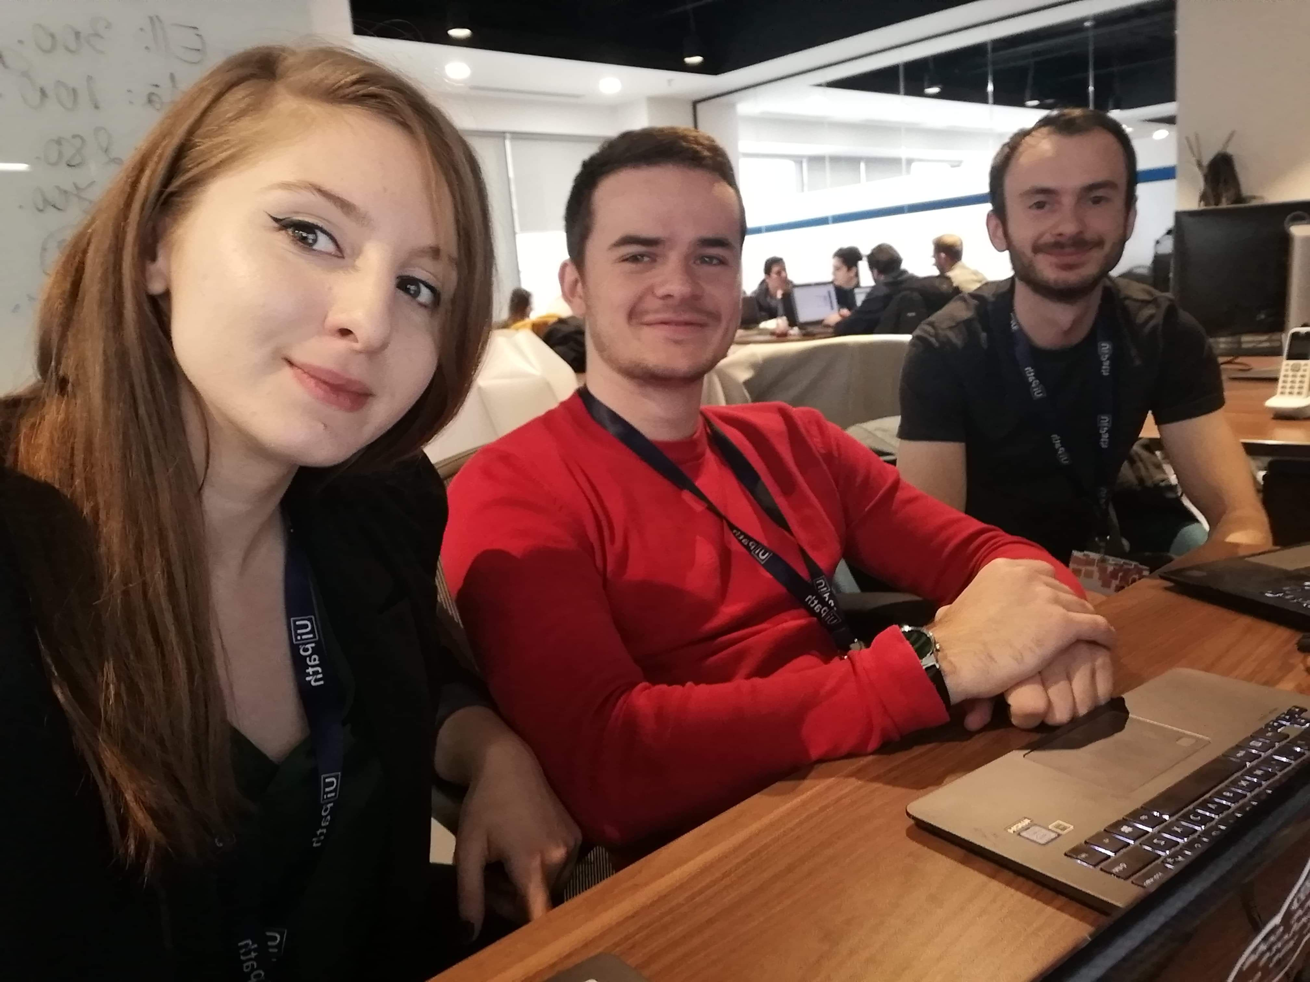
Intrebari ?

